Slide 1


XIN CHÀO CÁC EM HỌC SINH

Slide 2

Kiểm tra bài cũ
Em hãy nêu ba dạng thông tin thường hay gặp và cho ví dụ?

Slide 3

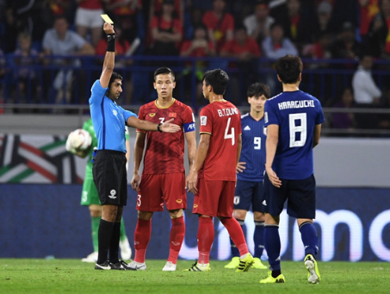
MỞ ĐẦU
Khi nhìn thấy cầu thủ bóng đá phạm lỗi, trọng tài phải suy nghĩ, lỗi đó chỉ cần nhắc nhở hay phải rút ra loại thẻ nào ra.
Đây là dạng thông tin gì?
hình ảnh
Kết quả xử lý là hành động hay ý nghĩ?
ý nghĩ
Tình huống mở đầu SGK_9

Slide 4
MỞ ĐẦU
Để trọng tài đưa ra lỗi của cầu thủ, cần nhắc nhở hay rút thẻ sẽ được xử lý ở đâu?
bộ não của người trọng tài.
Vậy con người xử lý thông tin ntn->bài học hôm nay

Slide 5





Tiết 3 - Bài 3 : CON NGƯỜI XỬ LÝ THÔNG TIN
MÁY TÍNH VÀ EM
SGK-9,10

Slide 6

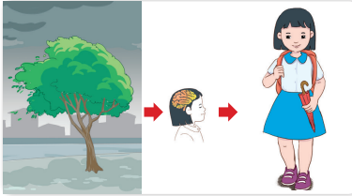
KHÁM PHÁ
Con người xử lý thông tin qua bộ phận nào?
Bộ não con người là bộ phận xử lý thông tin
Bộ não con người xử lý thông tin ntn-> nd bài học

Slide 7
KHÁM PHÁ
a. Khi đi học, An thấy trời sắp mưa. An suy nghĩ rồi quay vào nhà, mang theo ô và đi học.
Em hãy Thảo luận nhóm đôi và cho biết: 1’
Thông tin An nhận được là gì?
Thấy trời sắp mưa
Thông tin đó được xử lý ở đâu?
bộ não của
Hình 3.1. An xử lý thông tin

Slide 8
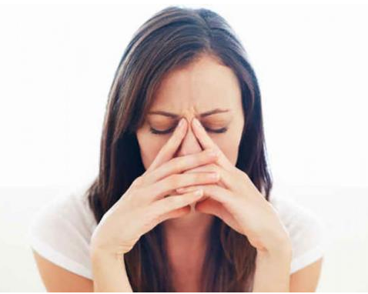
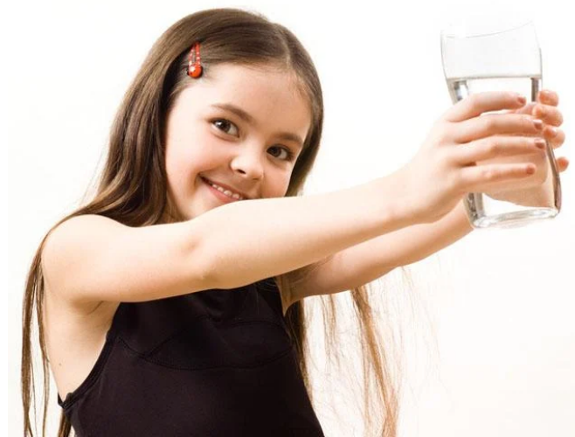
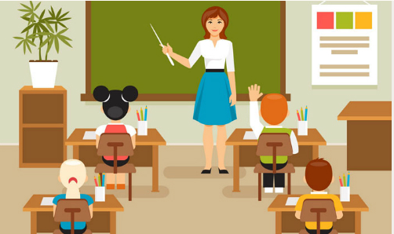

PHIẾU HỌC TẬP SỐ 1 (b,c_9)
Em hãy thảo luận nhóm đôi cho biết trong hai tình huống sau:
Thông tin nhận được là gì? Thông tin đó được xử lý ở đâu? 2’
Câu 1(b): Nhìn thấy mẹ mệt mỏi khi đi làm về, Bình suy nghĩ rồi pha 1 cốc nước chanh mời mẹ uống.
Thông tin Bình nhận được là gì?:
Bình đã xử lý thông tin đó ở đâu?:
Câu 2(c): Cô giáo đọc đề toán: “Tìm số nhỏ nhất có 3 chữ số khác nhau”.
Bạn Hoa nghĩ rất nhanh và đọc số 102
Thông tin Hoa nhận được là gì?:
Hoa đã xử lý thông tin đó ở đâu?:
Mẹ mệt mỏi
Xử lý trong đầu Bình
Tìm số nhỏ nhất có ba chữ số khác nhau
102 ạ
Tìm số nhỏ nhất có 3 chữ số khác nhau.
Xử lý trong đầu Hoa

Slide 9
KHÁM PHÁ
Bộ não con người là bộ phận xử lý thông tin
->HĐ3

Slide 10


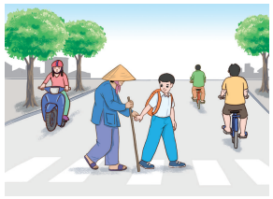
LUYỆN TẬP
Nhìn thấy cụ già muốn sang đường, Nam nghĩ cụ đi lại khó khăn nên chạy tới giúp cụ sang đường.
Em hãy thảo luận nhóm đôi và cho biết: 1’
Thông tin Nam nhận được là gì?
cụ già muốn sang đường
Nam đã xử lý thông tin đó ở đâu?
trong đầu nam

Slide 11
LUYỆN TẬP
Các con có nhận xét gì về hành động của bạn Nam?
Các con gặp trường hợp như bạn Nam thì các con sẽ hành động ntn?
Nói lên tính nhân văn và đạo đức
Hành động thực tế: giúp đỡ người nghèo, quyên góp ủng hộ…

Slide 12
LUYỆN TẬP
Trong cuộc sống hàng ngày thì chúng ta gặp rất nhiều những trường hợp cần giúp đỡ cô mong rằng các con sẽ có những hành động đẹp giống như của bạn Nam.
->HĐ4

Slide 13


VẬN DỤNG
Nhóm lẻ
Nhóm chẵn
b. Nam học rất giỏi. Có người nói: “bài toán ấy đối với Nam không cần suy nghĩ cũng làm được”.
Theo em câu nói ấy có đúng không?
Không đúng
vì Sao?
Vì bất kỳ bài toán nào cũng cần xử lý bằng bộ óc của con người.
HS đưa ra ví dụ về bộ não của con người là một bộ phận xử lý thông tin.
a. Nghe bài hát từ loa phát thanh, Nam suy nghĩ một lát rồi nói được tên ca sĩ.
Em hãy trao đổi với bạn và cho biết:
Thông tin Nam nhận được là gì?
bài hát từ loa phát thanh
Nam xử lý thông tin đó ở đâu:
Trong đầu Nam
Kết quả xử lý là:
Nói được tên ca sĩ

Slide 14
VẬN DỤNG
trong công việc, việc gì chúng ta cũng cần phải suy nghĩ thật kỹ trước khi làm việc đó, dù việc đó là dễ hay khó.
Tìm số nhỏ nhất có ba chữ số khác nhau
102 ạ

Slide 15
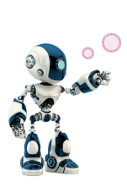
GHI NHỚ
Bộ não của con người là bộ phận xử lý thông tin thu nhận được để đưa ra quyết định.

Slide 16
TẠM BIỆT CÁC EM HỌC SINH

